Slide 1
Alexandre Guigue
La dimension culturelle du langage juridique :
un défi pour le traducteur et le comparatiste.
1. Pourquoi réunir le traducteur et le comparatiste ?
2. Les dimensions culturelles du droit.
3. La culture du traducteur et du comparatiste.
4. L’historicisation des mots du droit par l’analyse historico-comparative.
5. Les ponts de comparaison.

Slide 2
1. Pourquoi réunir le traducteur et le comparatiste ?

Slide 3
2. Les dimensions culturelles du droit.

Slide 4
3. La culture du traducteur et du comparatiste.

Slide 5
4. L’historicisation des mots du droit par l’analyse historico-comparative.

Slide 6
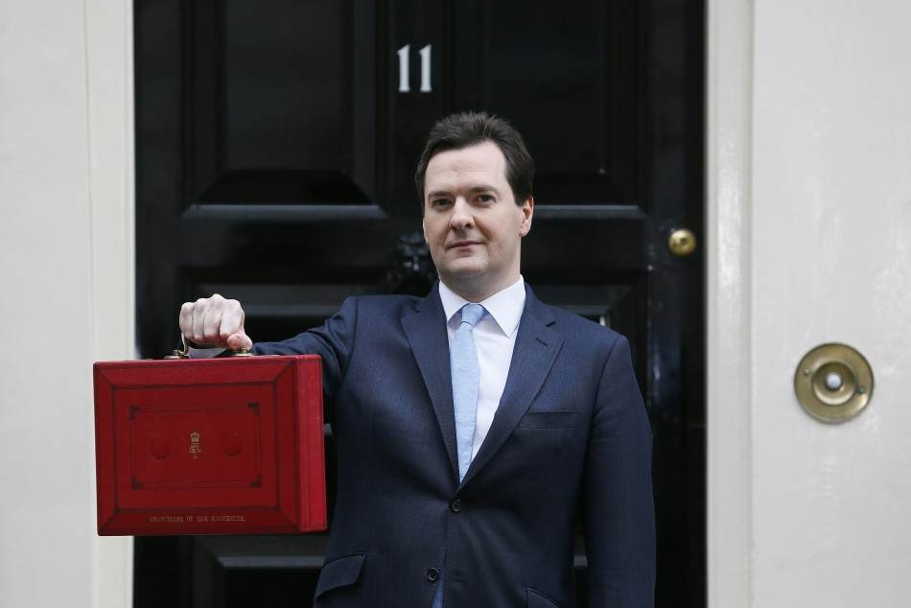
The Chancellor George Osborne opened his second Budget by saying he would be "reforming the nation's economy so we have enduring growth and jobs for the future".
BBC World News, 23 March 2011

Slide 7
Government / gouvernement Parliament / Parlement
State / Etat Contract / contrat
Obligation / Obligation Crime / crime
Doctrine / doctrine Jurisprudence / jurisprudence

Slide 8
5. Les ponts de comparaison.

Slide 9
Les axes de recherche de Transius :
•Traduction juridique : méthodologies interdisciplinaires ; contextes professionnels ; développement des compétences et didactique de la traduction juridique.
•Droit comparé et terminologie juridique appliqués à la traduction.
•Traduction en contexte institutionnel : rôles du traducteur ; instruments multilatéraux ; gestion de la terminologie spécialisée ; traduction technique et révision.
•Approche historique et culturelle des traductions spécialisées.
•Problématiques spécifiques de la traduction jurée et de la traduction en contexte judiciaire.

Slide 10
Les projets achevés et en cours des membres du Centre :
(2009-2013) Legal Translation in Context (état des lieux comparatif des profils de traduction juridique dans différents contextes professionnels – institutions et secteur privé ; dirigé par F. PRIETO RAMOS en collaboration avec plusieurs spécialistes).
(2009-) Histoire des traductions en langue française (HTLF) (coordination des chapitres sur les textes juridiques, volumes XIXe et XXe siècles ; V. DULLION, dans le cadre d'un projet dirigé par les universités de Paris-Sorbonne, Tours et Nantes).
(2010-) LAW10n Research: Localisation of Technology Law (projet européen sur les problèmes de traduction juridique posés par les contrats de licence d’usage des logiciels ; F. PRIETO RAMOS, en collaboration avec l’Université autonome de Barcelone et d’autres universités).
(2010-) « La traduction jurée (français-espagnol) des actes notariés dans le domaine du droit successoral : testaments, actes de notoriété et actes de délivrance de legs » (S. CAYRON, projet de thèse de doctorat).

